Slide 1


Secretaria Municipal de Saúde – ANCHIETA
Audiência Pública
Prestação de contas 2º Quadrimestre/2021;

Slide 2
Secretaria Municipal de Saúde - ANCHIETA
FMS - CNPJ: 11.243.552/0001- 47
Produção
2º QUADRIMESTRE - PERÍODO DE MAIO A AGOSTO - 2021
GESTOR: Martinhos Scantamburlo.
http://187.33.161.226:9099/ biEsus.xhtml
http://siops.datasus.gov.br/consleirespfiscal.php?S=1&UF=42;&Municipio=420208;&Ano=2019&Periodo=2 (NÃO DISPOÍVEL)
Fonte: Rang, SISREG e E-SUS Ministério da Saúde, SIOPS.

Slide 3
PRESTAÇÃO DE CONTA DO 2º QUADRIMENSTRE 2021
Apresentação do SISREG – Sistema de encaminhamentos de pacientes para Tratamento Fora de Domicílio
Transporte de Pacientes para Fora de Domicílio – TFD
Mês/ano | NÚMERO DE VIAGENS | NÚMERO DE PACIENTES | NÚMERO DE ACOMPANHANTES | TOTAL PACIENTE E ACOMPAN.
maio a agosto/2021 | Unidade | Unidade | Unidade | Unidade
Total | 499 | 1.897 | 269 | 2.166
Fonte: Rang/SISREG 2021– setor do TFD

Slide 4
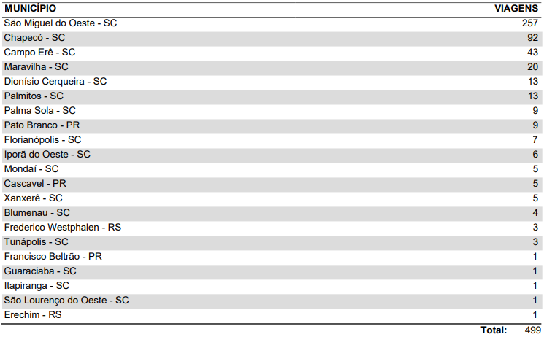
PRESTAÇÃO DE CONTA DO 2º QUADRIMENSTRE 2021
Transporte de Pacientes para Fora de Domicílio – TFD – Municípios
Fonte: Rang/SISREG 2021– setor do TFD

Slide 5

2º Quadrimestre/2021
Procedimentos de exames de imagem, consultas... atendimentos – MAIO a AGOSTO/2021
Ressonância Magnética – 210 - Exame e consulta fono - 58
Raio X - 88
Sessões Fisioterapia e consultas - 399 - Exames e Eletrocardiograma - 67
Oftalmologia – 10 - Ex. cito patológico - 64
Tomografia – 52 - Cintilografia - 7
Atendimento da Psicóloga - 206
Colonoscopia – 06 -Exames de diagnóstico laboratorial – 11.610
Densitometria - 55 TOTAL – 13.175
Mamografia – 44
Consultas especializadas – 63
Ultrassom e Doppler - 236
Fonte: departamento de saúde

Slide 6
2º Quadrimestre/2021
ATIVIDADES-PRODUÇAO
UPA-UNIDADE DE PRONTO ATENDIMENTO DO MUNICÍPIO DE ANCHIETA-SC

Slide 7
Unidade de Pronto Atendimento – Hospital
CONSULTA MEDICA EM ATENÇÃO PRIMÁRIA | 1.823
AFERIÇÃO DE TEMPERATURA | 1.780
AFERIÇÃO DE PRESSÃO ARTERIAL | 1.758
MEDIÇÃO DE PESO | 296
CONSULTA DE PROFISSIONAIS DE NÍVEL SUPERIOR NA ATENÇÃO PRIMÁRIA (EXCETO MÉDICO) | 152
TESTE RÁPIDO PARA DETECÇÃO DE SARS-COVID-2 | 143
GLICEMIA CAPILAR | 82
CONSULTA PRÉ-NATAL | 71
RETIRADA DE PONTOS DE CIRURGIAS (POR PACIENTE) | 5
ADMINISTRAÇÃO DE MEDICAMENTOS POR VIA INTRAMUSCULAR | 5
EXERESE DE TUMOR DE PELE E ANEXOS / CISTO SEBACEO / LIPOMA | 5
OUTROS PROCEDIMENTOS - | 9
TOTAL DE PROCDIMENTOS REALIZADOS – Pronto Atendimento | 6.126
Fonte: RANG/2021

Slide 8
Consolidado - 2º Quadrimestre/2021
Principais procedimentos desenvolvidos por área de atuação - 4 meses – Maio a agosto/2021
Procedimentos individuais conforme registro – 29.683
Procedimentos E-SUS – Maio a Junho – 22.478
Procedimento Pronto Atendimento – 6.126
Exames de imagem/consultas e especializadas - 13.175
Visitas Agentes – 1.263
Agentes de Endemias – 1.316
Total: 72.778
Fonte: e-SUS - Atenção Básica Ministério da Saúde e Rang.

Slide 9
Série histórica de investimento na saúde do município
INDICADORES FINANCEIROS EM SAÚDE – Anchieta
ANO | 2018 | 2019 | 2020 | 1º e 2º QDR 2021
INVESTIMENTO R$/HAB – TOTAL | 1.028,18 | 1.192,28 | 1.355,19 | 1.030,10
INVESTIMENTO R$/HAB – PRÓPRIO | 605,16 | 714,44 | 748,27 | 680,28
% APLICADO EM SAÚDE - PRÓPRIO | 24,40 | 25,77 | 26,06 | 24,49
RECEITA DA UNIÃO | 2.801.400,60 | 2.622.482,63 | 3.189.320,22 | 1.599.869,05
RECEITA DO ESTADO | 164.314,02 | 238.924,12 | 821.567,01 | 1.369.077,44
RECEITA DO MUNICÍPIO – TAXAS DA VIGILÂNCIA SANITÁRIA | 14.917,20 | 16.288,78 | 12.071,41 | 14.969,79
DESPESAS EXECUTADAS COM RECURSOS PRÓPRIOS | 3.462.087,26 | 4.027.990,93 | 4.158.141,75 | 3.725.896,12
DESPESAS TOTAIS | 5.882.223,14 | 6.722.073,01 | 7.530.814,43 | 5.641.838,90
Fonte: Departamento contábil do município

Slide 10
2º Quadrimestre - Janeiro a agosto/2021 – Aplicação 15%
Receita bruta de Impostos e Transferências | 13.450.047,14
Despesas na função saúde (liquidadas) | 5.641.838,90
Deduções | 2.348.277,09
Despesas para efeito de cálculo | 3.293.561,81
Mínimo a ser aplicado – 15% | 2.017.507,07
Aplicado à maior | 1.276.054,74
Percentual aplicado | 24,49

Slide 11
Prestação de Contas 2º Quadrimestre 2021
Secretaria Municipal de Saúde
Fundo municipal de Saúde
Gestor: Martinhos Scantamburlo
Anchieta – SC, 29 de setembro de 2021

